Slide 1
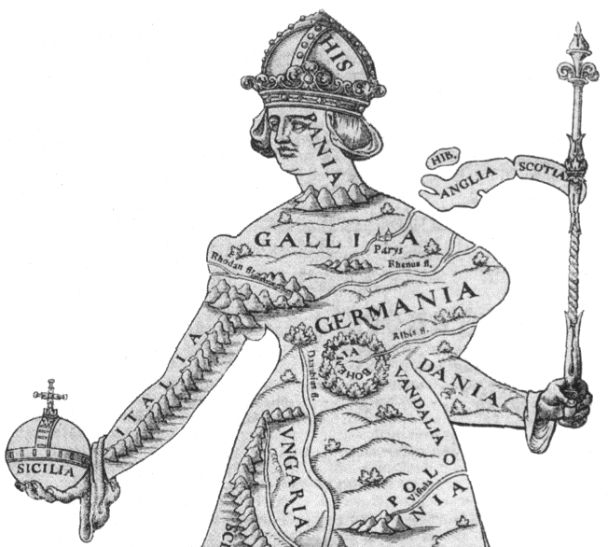
ČESKÉ POHRANIČÍ
A PŘESHRANIČNÍ SPOLUPRÁCE
V KONTEXTU EVROPSKÉ INTEGRACE
Milan JEŘÁBEK
Geografický ústav, Přírodovědecká fakulta MU

Slide 2
Struktura přednášky
Obecné otázky
Regionální rozvoj a politika
České pohraničí
Evropská unie
Evropská územní spolupráce
Přeshraniční spolupráce v Česku
Aktuální programové období
Vnímání problematiky

Slide 3
1. Obecné otázky

Slide 4
Úvod do problematiky
V Evropě státy na národnostním principu
Trvalý zájem X proměna rámcových podmínek
Interdisciplinarita, komplexita, vývoj (kontinuita)
Teorie, aplikace, praxe
Metody sledování: kombinace
  tvrdých (statistických) dat / objektivní realita
  +x
  měkkých dat, pocházejících z empirických šetření / subjektivní reflexe
Usměrňování socioekonomického/regionálního rozvoje pohraničí (ČR) – dimenze:
  Vnitřní: poměna pohraničí vč. působení přeshraniční spolupráce
  Vnější: hodnocení integrace ČR do EU

Slide 5
Hranice
Hranice – klasifikace/kategorizace:
  linie myšlená (regionalizace) X fixní – hranice politická
  přírodní/přirozená (FG) X umělá/antropogenní
  geometrická, astronomická
  liniová X zonální (SIWEK 1996)
  p. genetických faktorů: subsekventní, antecedentní, reliktní (HG, de jure X de facto)
  p. propustnosti: uzavřené, částečně otevřené, otevřené (MAIER 1990) , region →
Hraniční přechod – bodem propustnosti (permeability):
  impulzu, změny, proměnlivosti, lokálním ohniskem difúze
Vzájemné vztahy → hranice a/symetrická
  nerovnováha – efekt mexické hranice
Vývoj v čase!

Slide 6
Hraniční efekt
Hraniční efekt +x periferní poloha (HAMPL 2000)
  Polohové X místní faktory
  řádovostně měřítková diferenciace (hierarchizace)
  Omezení X porovnání
Klasifikace:
  Bariérový
  Periferní
  Kontaktní
  Difuzní a potenciálně diferenční
Efekt propustnosti
  Filtrační X koncentrační
  Diverzifikace X polarizace

Slide 7
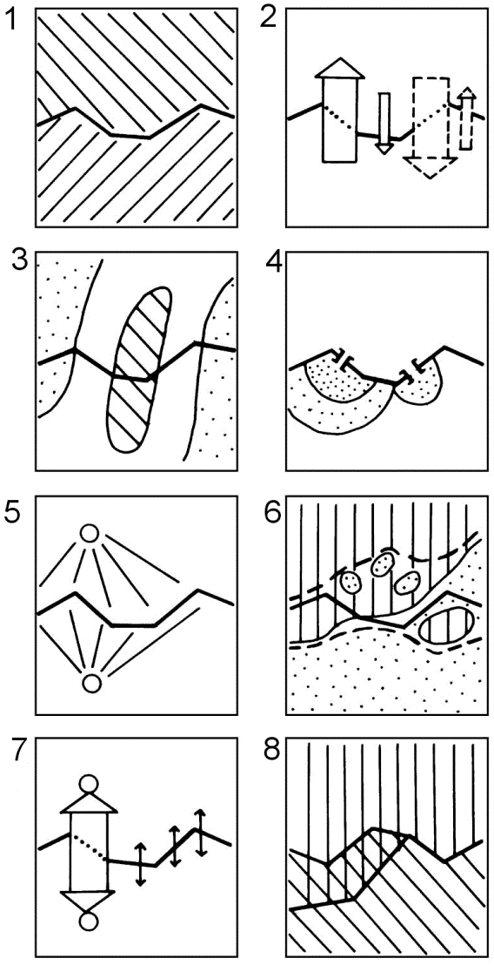
EFEKT
AREÁLOVÝ,
KONTINUÁLNÍ,
PERIFÉRIE,
PŘESKOKU,
POTENCIÁLNĚ DIFERENČNÍ,
DIFUZNÍ,
POLITICKO-HISTORICKÝ (SEGER 1993)

Slide 8

Vymezení pohraničí
Charakter hranice
  Funkční vazby a/vs. subjektivní reflexe
  Pohled z vnitrozemí a/vs. „od sousedů“
  Region rozdělený X jednotný
CENTRIFUGÁLNÍ A CENTRIPETÁLNÍ SÍLY
  HAVLÍČEK 2004

Slide 9
administrativní
  Sousední, další pás? (Cíl 3)
geometrické (distanční)
  Omezení resp. uvolnění
  Vzdálenost / periférie
Reliktní
Historické, např. vnitřní pohraničí (KASTNER 1996)
  města Plzeň, Žatec, Most, Litoměřice, Turnov, Hradec Králové, Moravská Třebová, Olomouc
  Sudety (= české "vnější" pohraničí): tzv. Bohaté, tzv. Chudé (PERLÍN 2008)
Kulturní / etnické
Politické a ekonomické
Subjektivní identifikace:
  Identita, vnitřní homogenita
Dopravní dostupnost

Slide 10
2.
Regionální rozvoj a politika

Slide 11
Pohraničí v regionálním rozvoji
Sledování diferenciace podmíněné hranicemi / rozdíly
  součást nové orientace SG v 90. letech
Regionální / lokální úroveň
  společné problémy, společné řešení
Prohlubující se integrace – idea Evropy X
  různorodost pohraničních oblastí
Vnitřní pohled (endogenní potenciál) +x přeshraniční vnímání (mezinárodní regiony)
V rámci regionálního/lokálního rozvoje
  zaostávající oblasti?
  periférie
Z okrajové polohy na národní úrovni „stoupají“ k vnitřní poloze v rámci jednotné Evropy, přičemž regionální spolupráce přes hranice je jak posiluje, tak vytváří vlastní identitu (SCHABHÜSER 1993)

Slide 12
Pohraničí v politice
Řádovostní přístup (JEŽEK 1998, SCHAMP1994):
  Makro – vnější aspekty
  Mikro – vnitřní síly
  Mezo – přeshraniční instituce
Přeshraniční politika
  Tzv. velká (mezinárodní, zahraniční) – oficiální
  Tzv. malá – řešení „sousedské“ problematiky, každodenního života
„hovořit spolu“ → „konat spolu“
Přeshraniční komunikace jako příspěvek ke srůstání Evropy (FIESINGER 2000)

Slide 13
Rámcové dokumenty k pohraničí
Evropská rámcová úmluva
  o přeshraniční spolupráci mezi územními společenstvími / orgány (1990/1999)
  Madridská úmluva / konvence
Evropská charta hraničních a přeshraničních regionů (1981)
  Stavební kameny a mosty / subsidiarita a partnerství
  Historické jizvy, překážky a nerovnováhy
  Rovnocenné postavení, jednotná legislativa
Evropská charta územního plánování (1983)
  Pohraničí specifickým územním typem
  Forma / charakter:
    Dílčí partnerství, účelové kontakty, souhrnné mezinárodní styky

Slide 14
Nadnárodní / evropská územní spolupráce
Sousedská spolupráce (ECKART, KOWALKE 1997)
  Relativně dílčí, specifické problémy (projekty) → komplexní, integrovaný rozvoj (programy)
  „spolupráce v malých krocích“
  Zdola / bottom up x+ shora / top down
  Blízkost (proximita), komplementarita, vize (DRGOŇA 2001)
Kategorizace (LEZZI 1994)
  žádné vztahy → výměna informací → konzultace → koordinace → kooperace → integrace
Formy (SLAVÍK 2001)
  Mezivládní dohody o přeshraniční spolupráci
  Spolupráce v rámci euroregionů
  Spolupráce samosprávných a státních územních orgánů
  Spolupráce obchodních komor

Slide 15
Přeshraniční problematika v národních dokumentech
STRATEGIE REGIONÁLNÍHO ROZVOJE ČESKÉ REPUBLIKY
K zabezpečení prorůstové strategie slouží následující procesy diversifikovaného rozvoje regionů:
  6) Přeshraniční a meziregionální spolupráce
  Využívání možností přeshraniční regionální spolupráce v rámci středoevropského prostoru a spolupráce s dalšími evropskými regiony a mezinárodními organizacemi.
PŘESHRANIČNÍ SPOLUPRÁCE
  regenerace příhraničních oblastí
  tvorba společných projektů
  forma integračních procesů

Slide 16
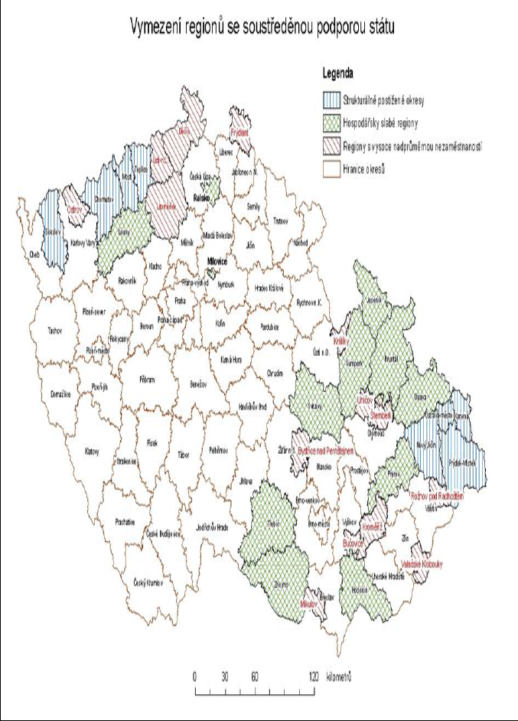

Slide 17
Meziregionální disparity / venkovské oblasti, regiony mimo rozvojové osy a periferní regiony
zaostává ekonomická úroveň značné části příhraničních okresů,
přetrvává nedostatečné napojení severovýchodní Moravy a Slezska na transevropské komunikační tahy a hlavní město, což výrazně přispívá k nezájmu investorů, zejména zahraničních, o toto území
Předpokladem odstranění bariér
hraničních (např. rozšíření Schengenského prostoru),
infrastrukturních (pozemní komunikace přes hranici zajišťující dosaţitelnost budoucích společných center přeshraničního prostoru z obou stran hranice, IT sítě apod.), ale i
bariér vyplývajících z historického vývoje provázeného národnostními i jinými konflikty, jazykových apod.

Slide 18
Politika územního rozvoje čr
nástrojem územního plánování, který určuje požadavky a rámce pro konkretizaci ve stavebním zákoně obecně uváděných úkolů územního plánování
  v republikových,
  přeshraničních a
  mezinárodních souvislostech, zejména s ohledem na udržitelný rozvoj území
řešení přeshraniční dopravy, protože mobilita a dostupnost jsou klíčovými předpoklady hospodářského rozvoje ve všech regionech.

Slide 19
Mezinárodní/přeshraniční aspekty v rozvojových/specifických oblastech
OB3 Brno
  sílící mezinárodní kooperační svazky napojují oblast zejména na prostor Vídně a Bratislavy.
SOB4 Karvinsko
  Potřeba využít pro další ekonomický rozvoj předpoklady plynoucí zejména z potenciálu výhodné dopravní polohy silně dopravně exponovaného území, kterým prochází hlavní železniční a silniční spojení na Polsko a Slovensko a plánované dálniční propojení s Polskem.

Slide 20
3. České pohraničí

Slide 21
Česko
Specifické území – v územním kontextu
  Národním (Česka)
  Mezinárodním (středo/evropském)
Specifika vývoje pohraničí ČR:
  Poválečná výměna obyvatelstva
  Socioekonomické změny
  Deformace sídelního systému
  Sociálně politická změna
  Změna krajinné sféry a životního prostředí
Protichůdné tendence řízení území:
  realizace zájmů centra („shora“) a
  realizace místních zájmů – občanskou společností („zdola“)
Pohraničí dosidlované vs. ostatní území
Přebírání a rozvoj tradic z přilehlého vnitrozemí

Slide 22
Charakter území:
  exponovanost (HAMPL, ŘEHÁK)
  tranzitní funkce
  Čechy vs. Morava a Slezsko (ILLNER), SxJ → ZxV
  územní diferenciace: úseky, sousedé
  integrita, řádovost (hierarchie), problémovost
  společné/přeshraniční rozvojové koncepty / euroregiony
Geografická poloha, ovlivněná jak autochtonními, tak alochtonními vlivy:
  „vnější“ makropolohové hledisko: (historické) rozvojové osy („zemské brány“, obchodní stezky)
  „vnitřní“ hledisko: fyzickogeografické podmínky → míra bariér a omezení
  faktor sousedství – geopolitické aspekty (Západní Německo x Slovensko)

Slide 23
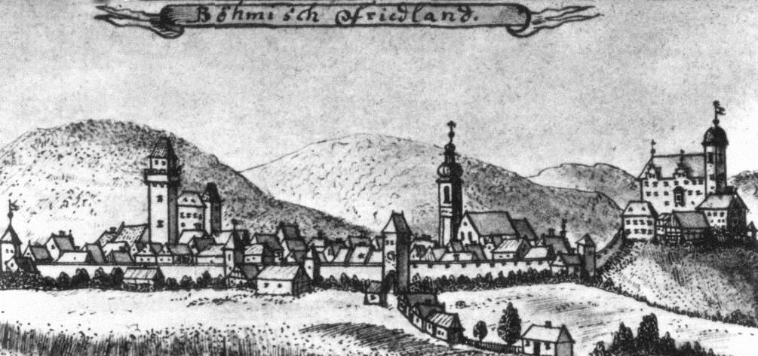
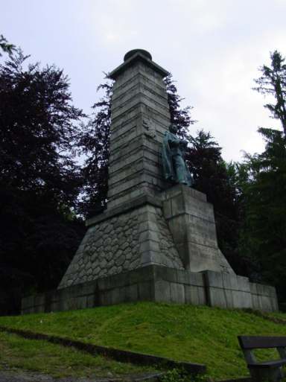
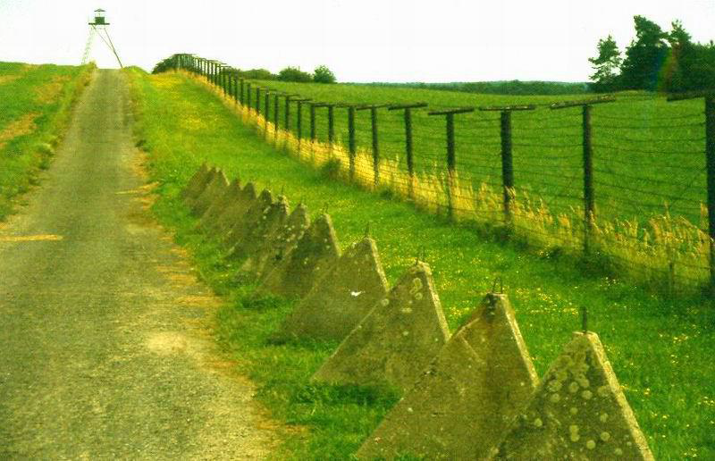
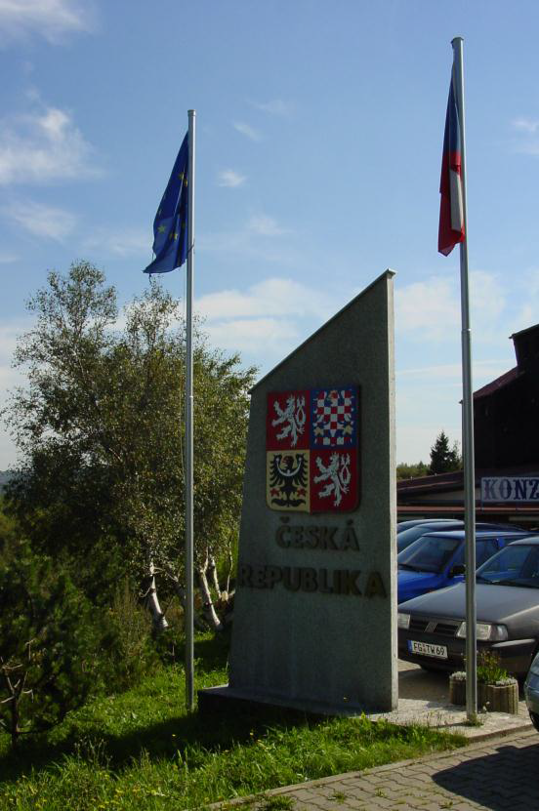
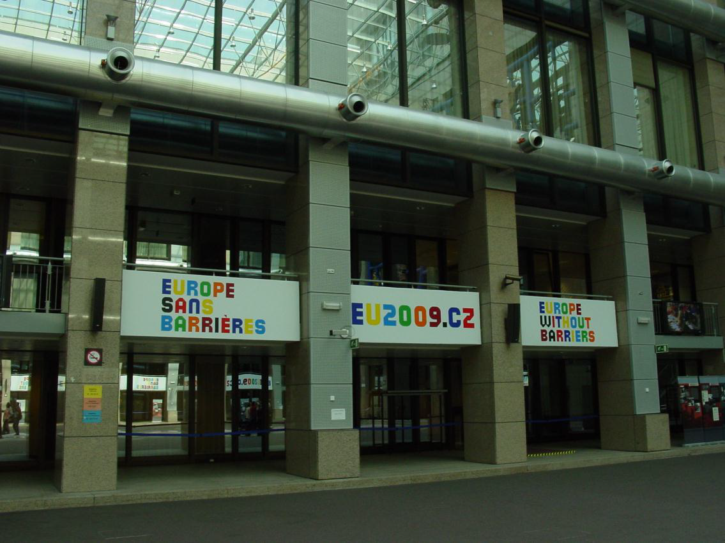

Slide 24
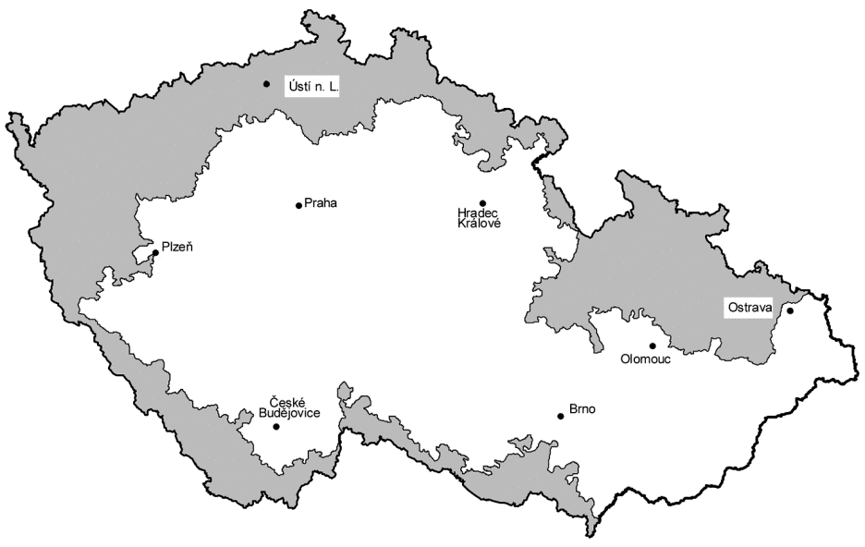
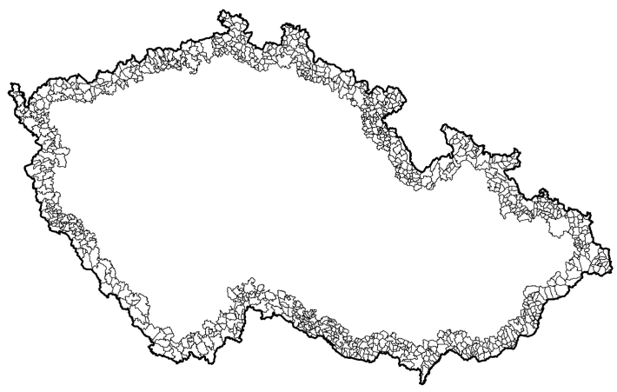
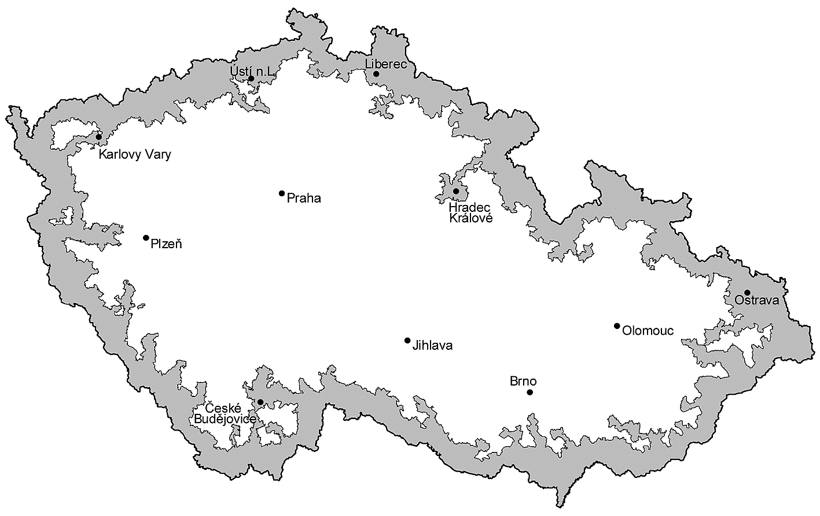
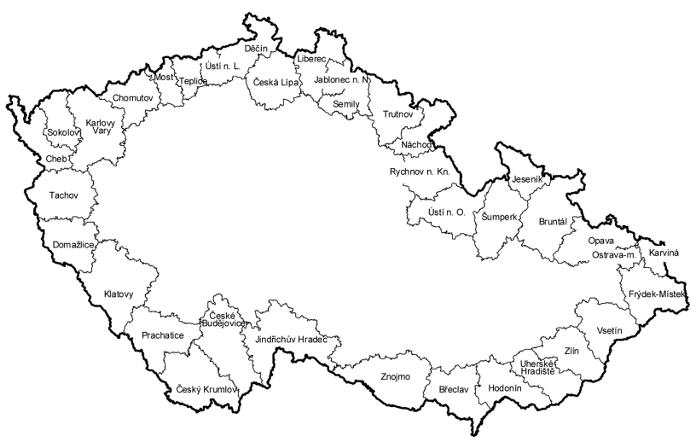
Příklady v česku

Slide 25
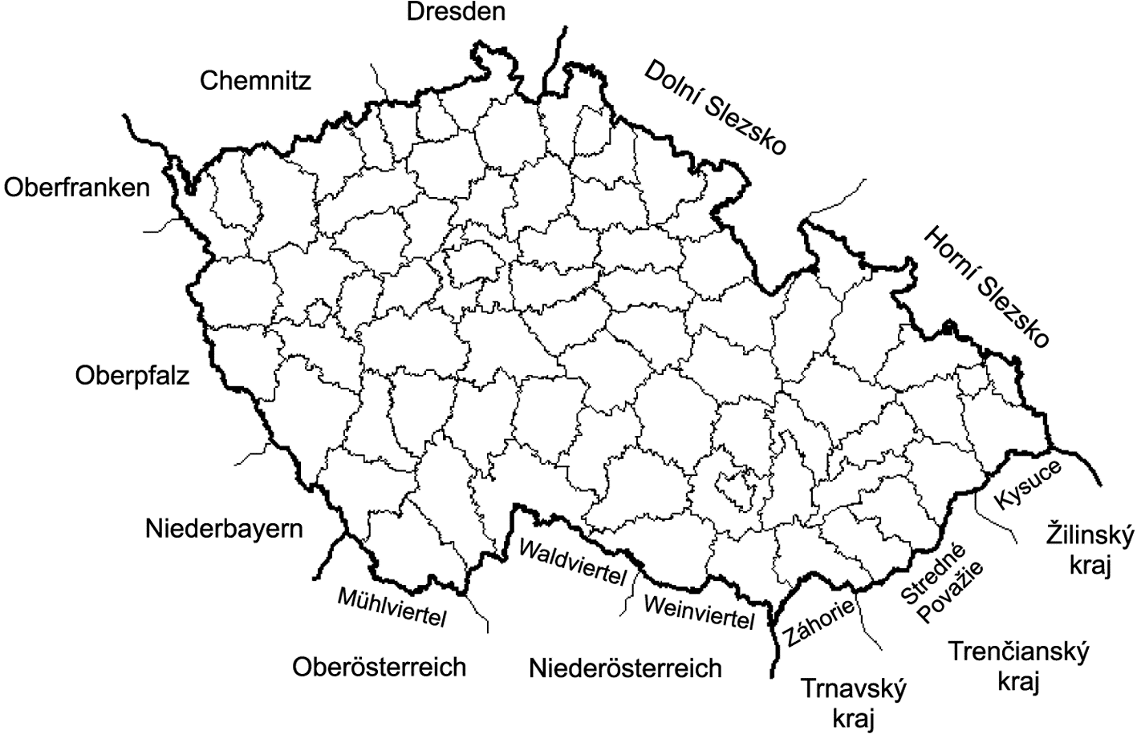
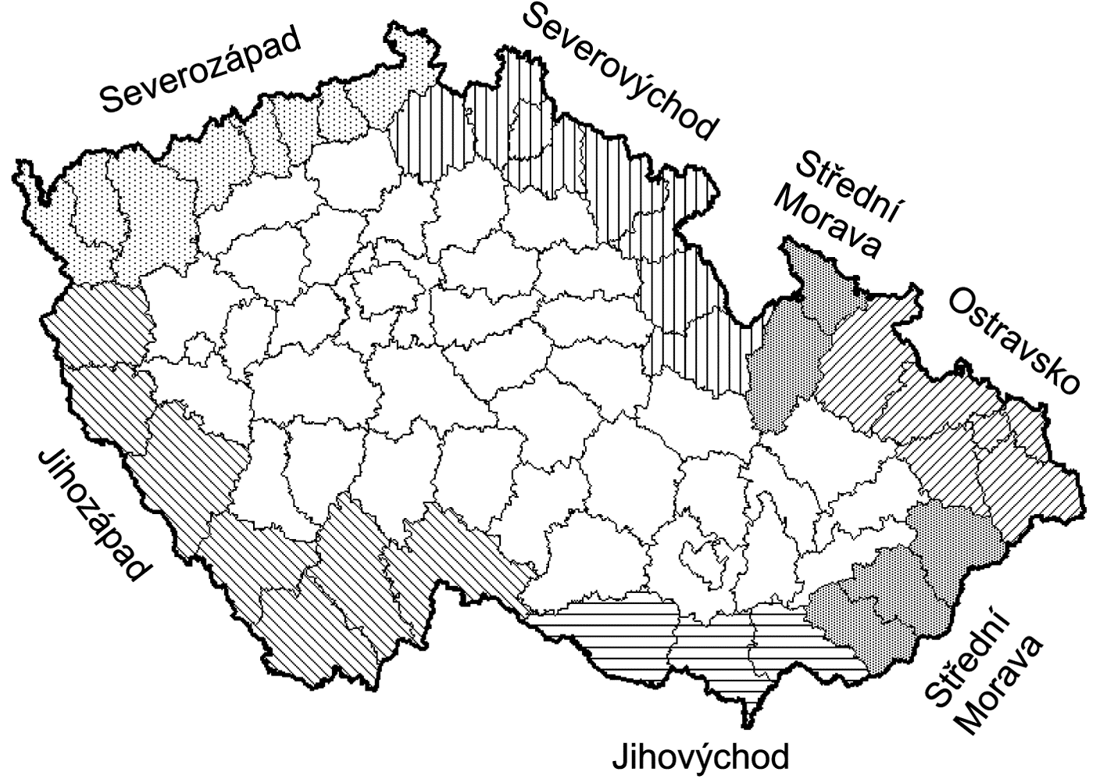
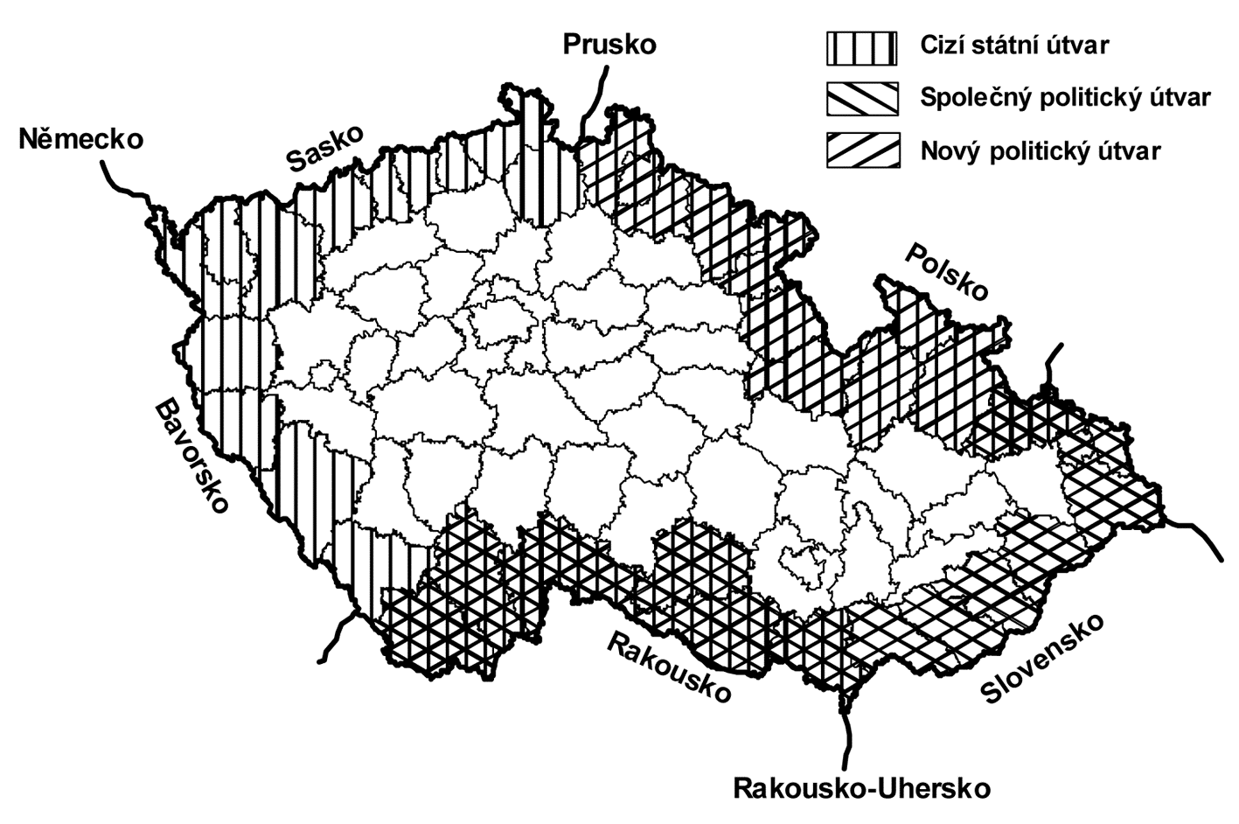
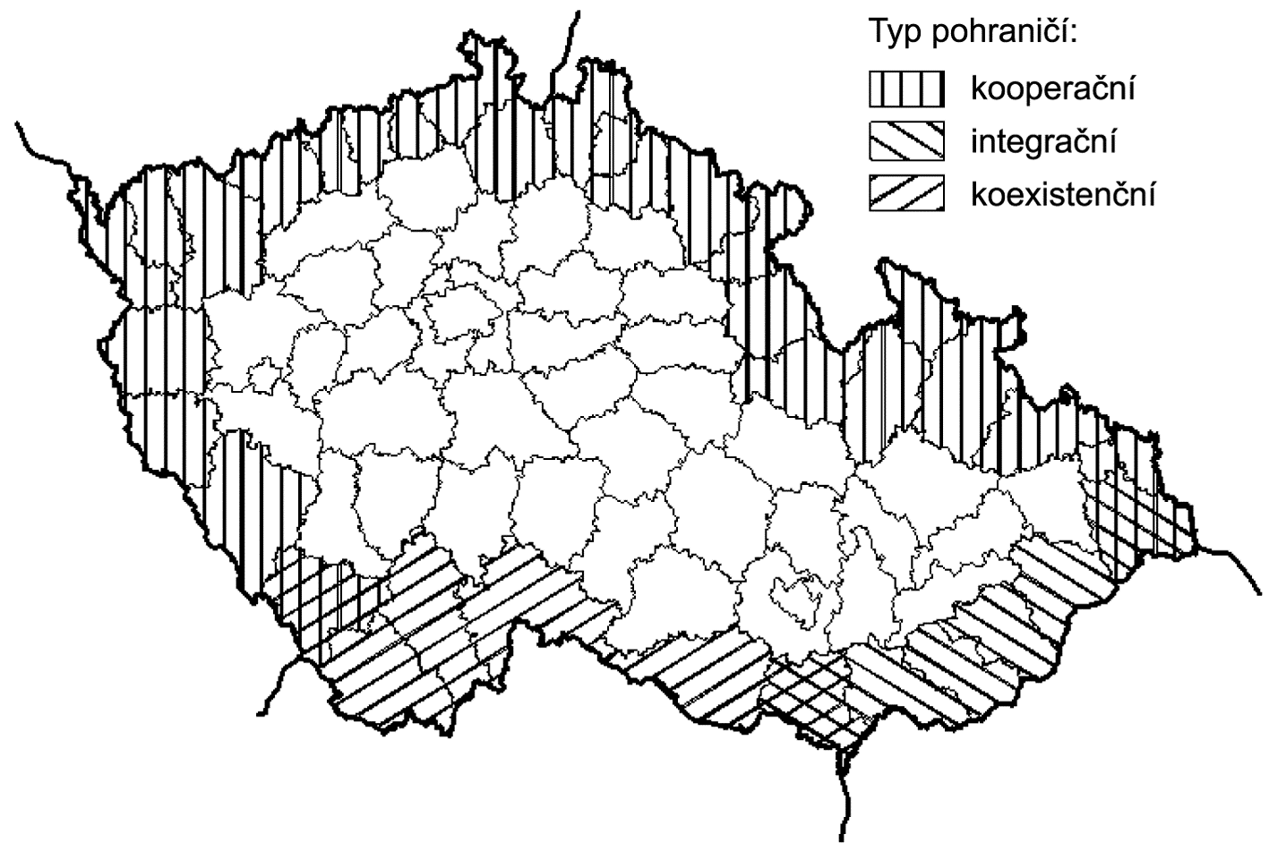
Typologie českého pohraničí

Slide 26
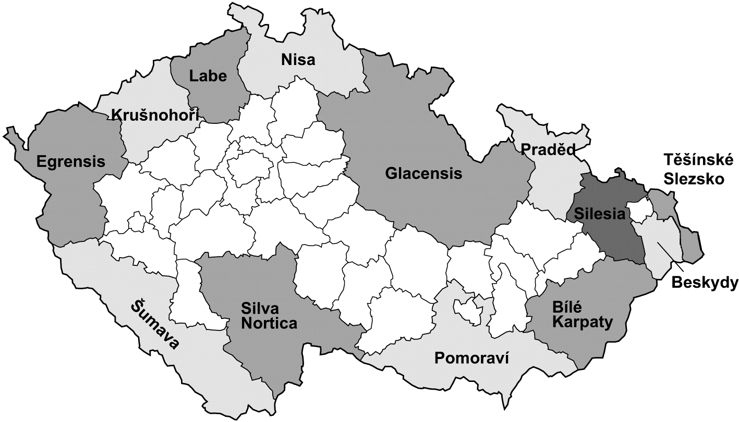
České euroregiony

Slide 27
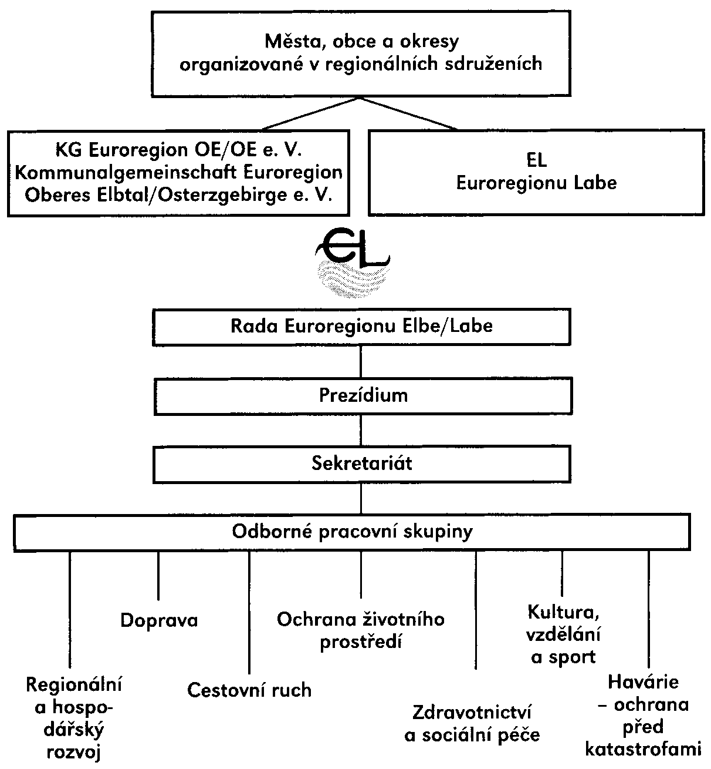
Organigram Euroregionu Elbe/Labe

Slide 28
Úroveň hodnocených přeshraničních prvků a příklady vybraných typů / česko
Oblast / kritérium | Silva Nortica (CZ/AT) | Bayerischer Wald – Šumava – Mühlviertel (DE/CZ/AT) | Elbe/Labe (DE/CZ)
Socio-kulturní/hospodářská soudržnost a typ hranice
historické, kulturní a jazykové propojení jako faktor přeshraniční identity | --- | +- | ---
přeshraniční hospodářské/obchodní vztahy a trh práce, umožňující hospodářskou soudržnost | +-- | +- | +--
otevřenost/propustnost hranice | ++- | +++ | ++-
Intenzita přeshraniční spolupráce
stupeň institucionalizace přeshraniční spolupráce | +-- | +- | +--
rozmanitost aktérů podílejících se na přeshraničním partnerství | +-- | +- | +-
rozsah přeshraničních aktivit ke zlepšení životních podmínek | +- | +- | +-
udržitelnost přeshraničních struktur a zapojení do programů EU | ++- | +- | +-
Typ (podle AEBR) | 4. | 3. | 4.

Slide 29
4. Evropská unie

Slide 30
Územní agenda evropské unie 2020
K INTELIGENTNÍ A UDRŢITELNÉ EVROPĚ ROZMANITÝCH REGIONŮ PODPORUJÍCÍ ZAČLENĚNÍ (2011 Gödölő, Maďarsko)
ÚZEMNÍ PRIORITY ROZVOJE
Územní integrace v přeshraničních a nadnárodních funkčních regionech
  integrace územních celků důležitým faktorem při podpoře celosvětové konkurenceschopnosti
  využít potenciál, jako je hodnotné přírodní, krajinné a kulturní dědictví, sítě měst a trhy práce, které jsou odděleny hranicemi
  pozornost oblastem podél vnějších hranic EU, přeshraniční a nadnárodní funkční regiony
  nadnárodní a přeshraniční integraci regionů přesahující projekty spolupráce
  evropská územní spolupráce by měla být lépe začleněna do národních, regionálních a místních strategií rozvoje.

Slide 31
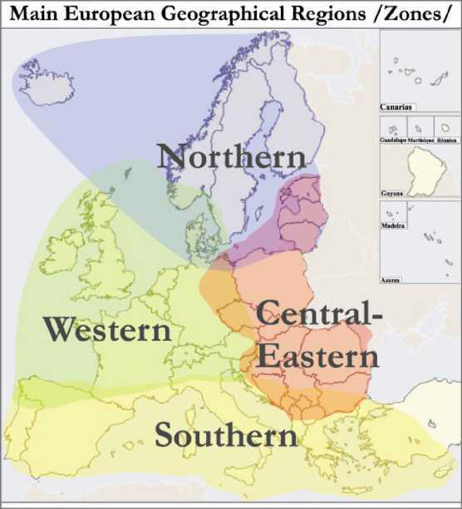
HLAVNÍ EVROPSKÉ GEOGRAFICKÉ REGIONY (ZÓNY) / TA 6 ZDROJ: VÁTI

Slide 32
Přeshraniční vztahy a širší sousedství
ZÁPADNÍ EVROPA
V oblasti integrace šlo o průkopnické země Evropy.
Díky vysoké úrovni urbanizace (metropolitní oblasti, aglomerace), multimodální dopravní dostupnosti a vysoce kvalifikované a mobilní pracovní síle je zde úzká přeshraniční spolupráce (zejména v centrální oblasti).
STŘEDNÍ A VÝCHODNÍ EVROPA
V institucionální kapacitě a demografickém potenciálu existuje mezi novými a staršími členskými státy závažná asymetrie, která činí spolupráci ještě obtížnější.
Mezi zeměmi tohoto regionu panuje odkaz slabé tradice a nízké kultury spolupráce.
Vztahy s evropskými členy Společenství nezávislých států zůstávají obtížné.

Slide 33
Evropská seskupení pro územní spolupráci – nová dimenze přeshraniční spolupráce
ESÚS (EU 2006, CZ 2009)
  smyslem usnadnit přeshraniční nebo meziregionální spolupráci za účelem posílení hospodářské a sociální soudržnosti území nejméně dvou členských států EU
  zřizovat regionální a místní orgány, vlády států, veřejnoprávní subjekty či sdružení s právní subjektivitou
FR-BEL (1. 2008): Eurométropole Lille- Kortrijk – Tournai
  prohloubení dialogu mezi institucemi a propagace politické debaty, vytváření příhraniční soudržnosti a řízení projektů.
CZ-PL: Moravskoslezský kraj

Slide 34
Asociace evropských hraničních regionů
Založeno 1971, 10 členů
registrovaná asociace se sídlem v Gronau (DE/NL)
185+ hraničních regionů po celé Evropě (členů i příznivců), 15 velkoprostorových sdružení
Od 2002 soutěž o cenu přeshraniční spolupráce „Sail of Papenburg“
  iniciace regionem Ems Dollart (NL/DE)
  2006 projekt „Border Crossing v Euroregionu Silesia“ – čestné uznání
Výroční zasedání:
  2003 Karlovy Vary – Egrensis / CZ: Přeshraniční trh práce a kvalifikace
  2008 Plauen – Egrensis / DE: Cross-border Cooperation in Research and Higher Education - The Chance of Regional Development for European Neighbours

Slide 35
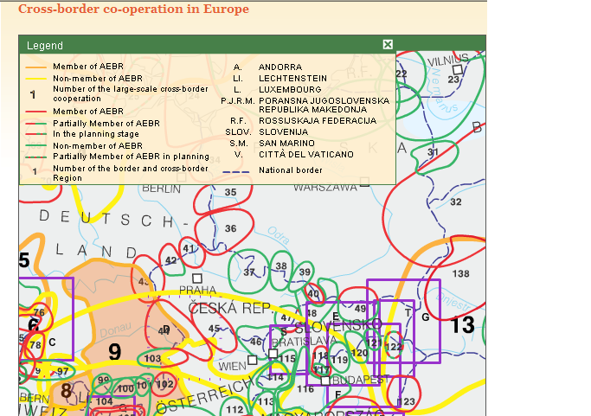
2003 Karlovy Vary – Egrensis / CZ Přeshraniční trh práce a kvalifikace

Slide 36
Nová typologie ageg hraničních a přeshraničních regionů v evropě (2008)
Typ 1: Předjezdec integrace | velmi vysoký stupeň všeobecné přeshraniční integrace vysoký stupeň sociokulturní/hospodářské koheze, vysoký stupeň intenzity přeshraniční spolupráce.
Typ 2: Regiony, blížící se předjezdcům integrace | středně vysoký stupeň všeobecné přeshraniční integrace vysoký stupeň buď sociokulturní/hospodářské koheze nebo intenzity přeshraniční spolupráce, střední stupeň buď sociokulturní/hospodářské koheze nebo intenzity přeshraniční spolupráce.
Typ 3: Kandidáti integrace | střední stupeň přeshraniční integrace střední stupeň sociokulturní/hospodářské koheze, střední stupeň intenzity přeshraniční spolupráce.
Typ 4: Regiony, blížící se kandidátům integrace | slabý stupeň přeshraniční integrace střední stupeň buď sociokulturní/hospodářské koheze nebo intenzity přeshraniční spolupráce, slabý stupeň buď sociokulturní/hospodářské koheze nebo intenzity přeshraniční spolupráce.
Typ 5: Regiony, hledající perspektivu k integraci | velmi slabý stupeň přeshraniční integrace velmi slabý stupeň sociokulturní/hospodářské koheze, velmi slabý stupeň intenzity přeshraniční spolupráce

Slide 37
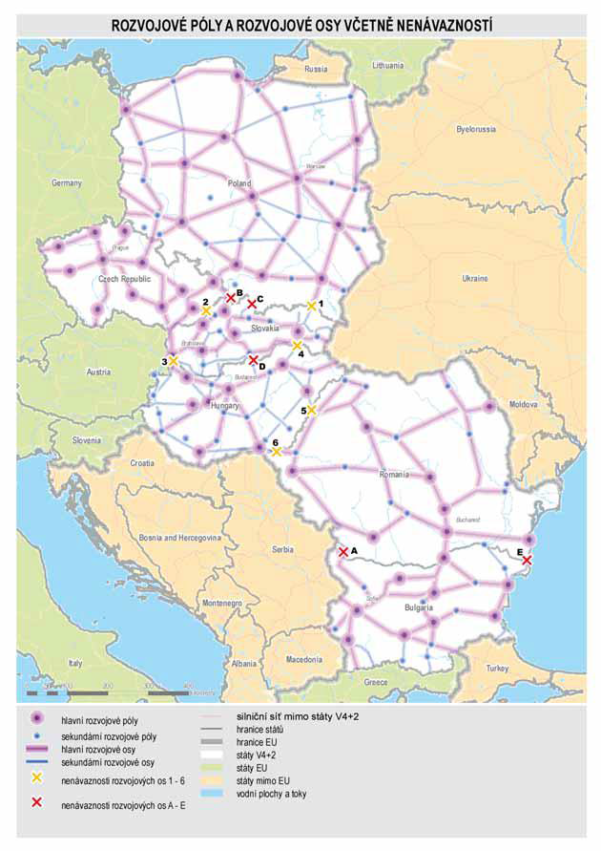
SPOLEČNÝ DOKUMENT ÚZEMNÍHO ROZVOJE STÁTŮ V4+2 (2010)
Cílem zpracování společného dokumentu je:
vymezení a jednotné vyjádření rozvojových pólů, rozvojových os a dopravních sítí na území států V4+2 vyplývající z platných národních a evropských rozvojových dokumentů a mezinárodních dohod;
identifikace přeshraničních nenávazností rozvojových os a přeshraničních nenávazností v rámci jednotlivých dopravních sítí na území států V4+2, tedy poukázání na bariéry narušující polycentrický rozvoj a územní soudržnost na území těchto států;

Slide 38
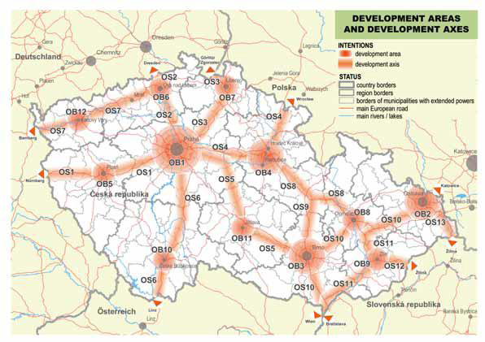
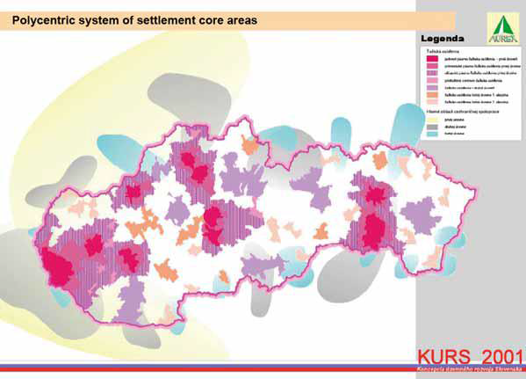
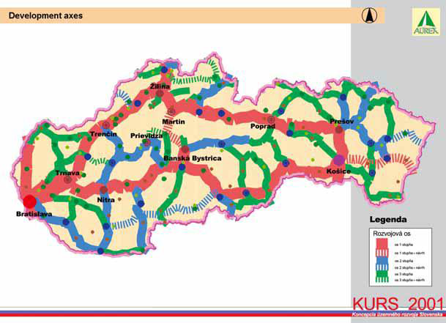

Slide 39
5.
Evropská územní spolupráce

Slide 40
Evropská územní spolupráce – základní údaje
Jeden ze tří cílů Politiky soudržnosti EU – Cíl 3
  (vedle „Sbližování” a „Konkurenceschopnost”)
  podpora projektů na posílení přeshraniční, meziregionální a nadnárodní formy spolupráce
„INTERREG”
  v současnosti ve 4. řadě programů
Rozpočet 2007-2013
  > 8,7 miliardy EUR (v současných cenách)
  (zvýšení z 5,5 miliardy EUR pro roky 2000-2006)
Přibližně 70 programů v celé EU (CZ 5)

Slide 41
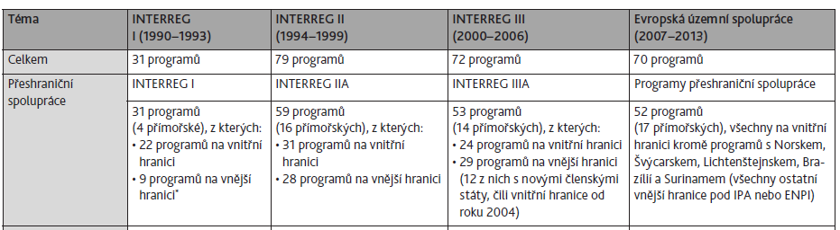
Přehled nástrojů podporujících přeshraniční spolupráci
(na vnitřních hranicích EU)
BRANDA, 2013

Slide 42
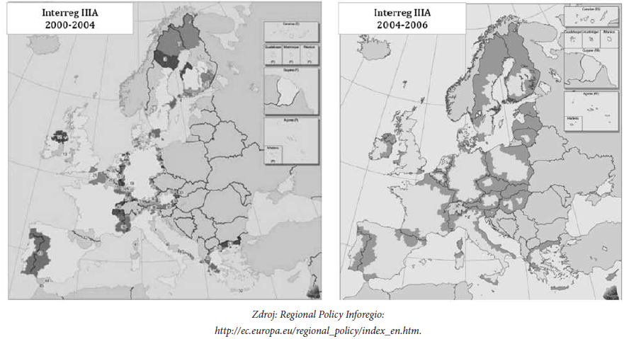
Programy INTERREG IIIA před a po rozšíření EU v roce 2004

Slide 43
Interreg, bezvýznamný nebo nepostradatelný?
regionální různorodost X regionální nepropojenost
Přeshraniční verze (řada A)
  „doplňuje mezery” a přispívá k odstraňování překážek na hranicích
Nadnárodní verze (řada B),
  13 programů, >25 % rozpočtu, tzn. 1,8 miliardy EUR
  „rozvíjí transevropská pásma”, větší oblasti nebo mezinárodní regiony (Baltské moře, Alpy, Střední Evropa),
  Specifické společné problémy (znečištěni moří, ustupující hranice sněhu).
Meziregionální verze (řada C)
  „využívá znalosti z regionálního rozvoje” na evropské úrovni
  všech 27 členských států EU plus Norsko a Švýcarsko.

Slide 44
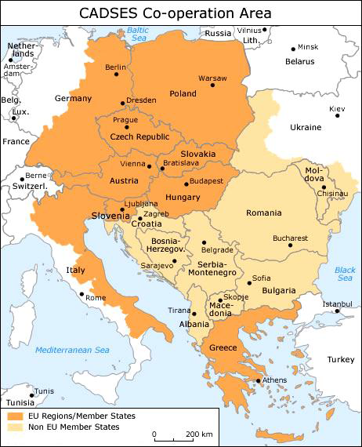
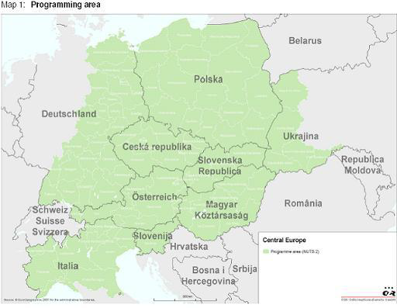
Zapojení česka

Slide 45
Interreg a – přeshraniční spolupráce
52 programů
  >70 % rozpočtu, tzn. 5,4 miliardy EUR
zaměření:
  Podpora podnikání, především rozvoj malého a středního podnikání, turistika, kultura a přeshraniční obchod;
  Zlepšení společného nakládání s přírodními zdroji;
  Podporování vazeb mezi městskými a vesnickými oblastmi;
  Zlepšení dostupnosti dopravních a komunikačních sítí;
  Rozvoj společného využívání infrastruktury;
  Práce v oblasti administrativy, zaměstnanosti a rovných příležitostí

Slide 46
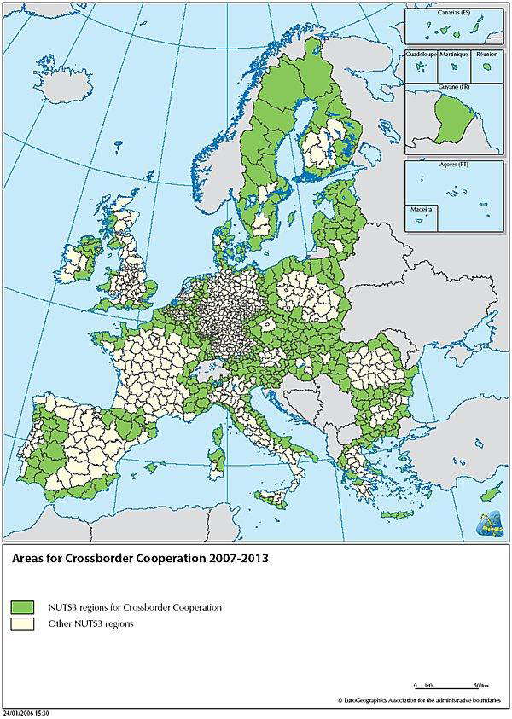

Slide 47
6.
Přeshraniční spolupráce v Česku

Slide 48
Operační programy přeshraniční spolupráce
Svým charakterem jde o specifické regionální programy zahrnující periferní, příhraniční regiony a jejich spolupráci se sousedními zahraničními regiony. Jeho cílem je podpora hospodářské a sociální integrace příhraničních území prostřednictvím odstraňování přetrvávajících bariér a posilování jejich rozvojového potenciálu. Prostřednictvím společných intervencí budou posilovány vzájemné hospodářské, společenské a kulturní vztahy, společná péče o přírodní bohatství, rozvoj cestovního ruchu a budování flexibilního trhu práce.

Slide 49
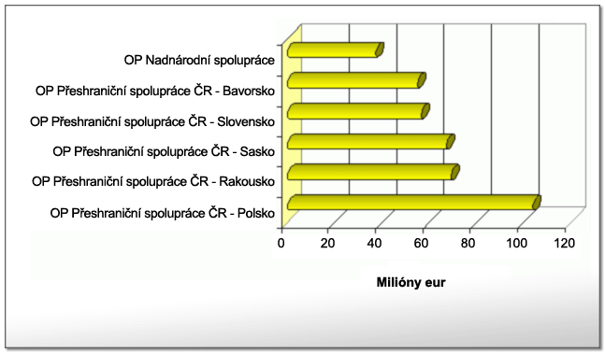
Indikativní alokace prostředků z fondů EU pro Českou republiku v cíli EÚS
(2007-2013, MMR ČR)

Slide 50
Rozsah / struktura financování
(mil. €)
Sousední stát | priority
SASKO
 | · Rozvoj rámcových společenských podmínek v dotačním území · Rozvoj hospodářství a cestovního ruchu · Zlepšení situace přírody a životního prostředí · Technická pomoc
BAVORSKO | · Hospodářský rozvoj, lidské zdroje a sítě · Rozvoj území a životního prostředí
RAKOUSKO | · Socioekonomický rozvoj, cestovní ruch a transfer know-how · Regionální dostupnost a udržitelný rozvoj · Technická pomoc
SLOVENSKO | · Podpora sociokulturního a hospodářského rozvoje přeshraničního regionu a spolupráce · Rozvoj dostupnosti přeshraničního území a životního prostředí · Technická pomoc
POLSKO | · Posilování dostupnosti, ochrana životního prostředí a prevence rizik · Zlepšení podmínek pro rozvoj podnikatelského prostředí a cestovního ruchu · Podpora spolupráce místních společenství · Technická pomoc
sousední stát | EFRE | participace celkem | CZ příjem | podíl z EU pro CZ (%)
SASKO | 207,4 | 36,6 | 67,2 | 0,25
BAVORSKO | 115,51 | 20,38
RAKOUSKO | 107,44 |  | 69,12
SLOVENSKO | 92,74 | 16,37 | 56,55 | 0,21
POLSKO | 219,46

Slide 51
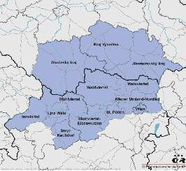
European territorial cooperation austria – czech republic 2007 - 2013
Gemeinsam mehr erreichen /
Společně dosáhneme více

Slide 52
Zaměření
Priorita 1
„Socio-ekonomický rozvoj, cestovní ruch a transfer know-how“
  Oblasti podpory:
  OP 1 Infrastruktura a sluţby spojené s podnikáním
  OP 2 Cestovní ruch, kultura a ekonomika volného času
  OP 3 Rozvoj lidských zdrojů, trh práce, vzdělání a kvalifikace
  OP 4 Sociální integrace, prevence zdravotních a sociálních rizik
Priorita 2
„Regionální dostupnost a udržitelný rozvoj“
  Oblasti podpory:
  OP 5 Doprava a regionální dostupnost
  OP 6 Životní prostředí a prevence rizik
  OP 7 Udržitelné sítě a struktury institucionální spolupráce

Slide 53
Celková částka k dispozici € 126,4 mil.,
  z toho € 107,4 mil. z Evropského fondu pro regionální rozvoj (ERDF).
Projekty kofinancovány max. 85 %,
  podíl národních veřejných prostředků (5 %)
  vlastní prostředky (10 %)
Žadatel:
  veřejnoprávní instituce nebo jim rovnocenné subjekty založené nikoliv k dosažení zisku.
základním předpokladem pro podporu je relevantní, aktivní partnerství mezi alespoň jedním rakouským a jedním českým partnerem.

Slide 54
Všechny projekty musí splňovat alespoň 2 ze 4 kritérií spolupráce:
  společná příprava projektu
  společná realizace projektu
  zastoupení společného personálu
  společné financování projektu
přeshraniční kvalitativní užitek a dopad a musí být v souladu s principy udržitelnosti a rovných příležitostí.
Všechny programové dokumenty a aktualizované informace
  http://www.at-cz.eu, které má na starosti náš Společný technický sekretariát (JTS) v Brně.
Regionální subjekty na KÚ
  k dispozici, od přípravy projektu až po podání žádosti.

Slide 55

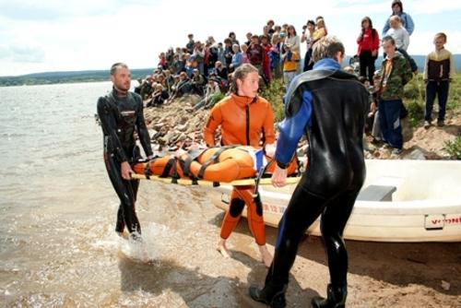
Společné přeshraniční cvičení vodních záchranářů / černá v pošumaví
Předvedení společné vodní záchranné akce českých a rakouských vodních záchranářů na Lipně

Slide 56
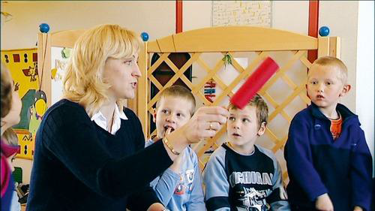
Mezikulturní vzdělávání / laa an der thaya
Děti ve školce se učí česky a německy. Ukáţou své jazykové znalosti.

Slide 57
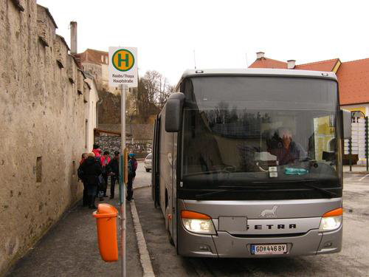
Přeshraniční dostupnost / raabs an der thaya
Přeshraniční autobusová linka mezi Dolním Rakouskem a Českou republikou bude využita pro propagaci přeshraniční spolupráce.

Slide 58

Den evropské spolupráce 2012
Ministerstvo pôdohospodárstva a rozvoja vidieka SR (Ministerstvo zemědělství a rozvoje venkova SR) se ve spolupráci s MMR ČR.
Město Skalica v SR a město Strážnice v ČR budou 22. září propojeny na souši i ve vzduchu v rámci programu přeshraniční spolupráce SR – ČR „Společně bez hranic“.
V obou městech bude uspořádán moderovaný kulturní program s množstvím doprovodných akcí pro děti i dospělé, s ukázkami úspěšných projektů a tombolou s cenami.
Města budou během trvání akce propojeny bezplatnou kyvadlovou linkou.
Hlavní atrakcí programu je let na ukotveném balóně s možností výhry hodinového letu podle přání výherců.

Slide 59
7.
Aktuální programové období

Slide 60
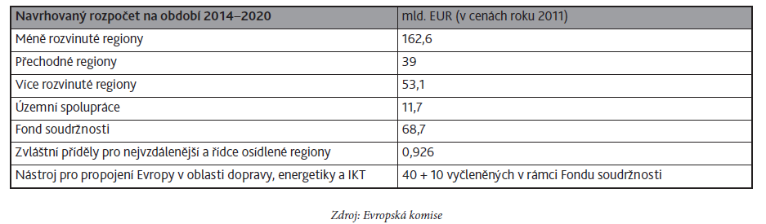
Navrhovaný rozpočet na politiku soudržnosti pro období 2014−2020

Slide 61
TÉMATA PRO PŘÍŠTÍ / stávající OBDOBÍ (2014-2020)
Výzkum, technologický rozvoj a inovace
Informační a komunikační technologie
Konkurenceschopnost malých a středních podniků
Nízkouhlíkové hospodářství
Změna klimatu
Životní prostředí / využívání zdrojů
Doprava, infrastruktura
Zaměstnanost, mobilita
Sociální začleňování / chudoba
Vzdělávání
Veřejná správa

Slide 62
Sousední stát | Priority
SASKO | · Rozvoj rámcových společenských podmínek v dotačním území
 | · Rozvoj hospodářství a cestovního ruchu
 | · Zlepšení situace přírody a životního prostředí
 | · Technická pomoc
BAVORSKO | · Hospodářský rozvoj, lidské zdroje a sítě
 | · Rozvoj území a životního prostředí
RAKOUSKO | · Socioekonomický rozvoj, cestovní ruch a transfer know-how
 | · Regionální dostupnost a udržitelný rozvoj
 | · Technická pomoc
SLOVENSKO | · Podpora sociokulturního a hospodářského rozvoje přeshraničního regionu a spolupráce
 | · Rozvoj dostupnosti přeshraničního území a životního prostředí
 | · Technická pomoc
POLSKO | · Posilování dostupnosti, ochrana životního prostředí a prevence rizik
 | · Zlepšení podmínek pro rozvoj podnikatelského prostředí a cestovního ruchu
 | · Podpora spolupráce místních společenství
 | · Technická pomoc

Slide 63
8. Vnímání problematiky

Slide 64

Reflexe pohraničí ve společnosti /
3 příklady
Die Sudetendeutsche Landsmannschaft (SL)
auf zwei Säulen:
  Auf der sog. Gebietsgliederung / 2.000 Ortsgruppen
  auf der Heimatgliederung in der sie nach ihren früheren Heimatwohnsitzen erfaßt sind.
    14 Heimatlandschaften und 78 Heimatkreise, 86 sudetendeutschen Heimatvereinigungen, die die Sudetendeutsche Landsmannschaft als ihre politische Vertretung anerkennen und den Sprecher der Volksgruppe mitwählen
  Sudetendeutsche Jugend (SdJ) einbezogen.
Der Bundesverband der Sudetendeutschen Landsmannschaft
  in 16 Landesgruppen, 363 Kreisgruppen
insgesamt ca. 250.000 Mitglieder / über 60 sudetendeutschen Heimatzeitungen / ca. 150.000 Abonnenten.
in zahlreichen weiteren Staaten, u. a. in Österreich, sowie in Argentinien, Kanada, Paraguay, Schweden, den USA und in mehreren weiteren Länder.

Slide 65
Weltbekannte Forscher und Erfinder stammen aus dem Sudetenland:
Der Konstrukteur des Volkswagens und berühmter Rennwagen, Ferdinand Porsche, der Erfinder der Schiffsschraube, Josef Ressel, und der Entdecker der Erbgesetze, Gregor Mendel.
Schriftsteller und Dichter:
  Johannes von Saaz, der Schöpfer des "Ackermann aus Böhmen", der ersten Dichtung in neuhochdeutscher Sprache im 15. Jahrhundert;
  Marie von Ebner-Eschenbach, Adalbert Stifter, Berta von Suttner, Rainer Maria Rilke, Gertrud Fussenegger und Otfried Preußler.
Musik
  Christoph Willibald Gluck, Johann Wenzel Stamitz, Gustav Mahler, Fidelio Finke und Walter Hensel
bildende Künste
  Balthasar Neumann, Alfred Kubin, Ferdinand Staeger, Oskar Kreibich, Heribert Losert, Franz Metzner, Josef Maria Olbrich, Ferdinand Tietz
Politik
  Karl Renner, Rudolf Lodgman von Auen, Wenzel Jaksch und Peter Glotz.
Geistes- und Naturwissenschaftler
  Ernst Mach, Thaddäus Haenke, Franz Josef Gerstner, Sigmund Freud, Gustav Fochler-Hauke, die Nobelpreisträger Carl und Gerty Cori sowie Herwig Schopper.
Eine historische Leistung eigener Art vollbrachte der Sudetendeutsche Oskar Schindler aus Zwittau im Schönhengstgau. Zunächst ein ausgesprochener Kriegsgewinnler obsiegte bei diesem Mitglied der NSDAP mit guten Kontakten zur SS schließlich die Menschlichkeit, so daß er unter monatelanger Gefahr für das eigene Leben über 1.200 Juden vor der Vernichtung rettete.
  Der Film "Schindlers Liste" setzte 1994 dem in Deutschland bis dahin kaum bekannten Mann ein Denkmal.
  Seine Frau, Emilie Schindler, wurde als große Persönlichkeit der Sudetendeutschen mit dem Menschenrechtspreis der Sudetendeutschen Landsmannschaft ausgezeichnet.
Gegenwart
  Entertainer Harald Schmidt (aus Südmähren), der frühere Präsident der Bundesnachrichtendienstes Geiger (aus Brünn) und der verstorbene Bundestagsvizepräsident Hans "Johnny" Klein (aus Mährisch Schönberg).

Slide 66

Základy našeho vlasteneckého hnutí.
  21. května 1990 v Chomutově
historicky první Klub přátel českého pohraničí.
  otevřeného všem českým vlastencům bez ohledu na jejich politickou orientaci
přípravný výbor Severočeské regionální rady KČP
  22. února 1992 v Ústí nad Labem
vznik Klubu českého pohraničí jako občanského sdružení s celostátní působností
  22. červenec 1992 registrace MV ČR

Slide 67
první setkání ochránců československých státních hranic
  25. června 1997 v Praze
  bývalí příslušníci Pohraniční stráže
  nejen vojáci z povolání, ale i vojáci, kteří v PS vykonávali svoji základní vojenskou službu.
sekce ochránců československých státních hranic
  stovky bývalých příslušníků PS a orgánů ochrany státních hranic Sboru národní bezpečnosti (SNB)
1. celostátní setkání bývalých příslušníků PS
  7. července 2001 v chodských Poběžovicích
  delegace ze Slovenska a z Německa.

Slide 68
„Lže se o minulosti, lže se o současnosti, vylhaná je i budoucnost. Silná je tendence absolutní negace historické pravdy.“
KČP svoji aktivní levicovou činností na úseku mezinárodní spolupráce bude usilovat o eliminaci negativního působení sudetoněmeckých krajanských organizací a spolků a vystupovat proti snahám o občanskou obnovu Sudet.
K. JANDA:
  „Naučme se to, co lidi v západní Evropě kapitalismus již naučil - vzepřít se útlaku.“
  „Nebezpečí nacismu neskončilo porážkou nacistického Německa. Toto nebezpečí žije, je aktuální.“

Slide 69
PROHLÁŠENÍ účastníků IV. celostátního setkání ochránců československých státních hranic Kčp, o.s. (24.5.2008)
Odmítáme plány současné české vlády na instalaci americké radarové základny a jakoukoliv vojenskou přítomnost cizích států v ČR.
Současně žádáme stažení ozbrojených sil ČR ze zahraničních misí, které přímo podporují snahu USA po světovládě a poškozují pověst českého národa ve světě.
Odmítáme nátlakové akce a politickou linii sudetoněmeckého landsmanschaftu na zrušení Dekretů prezidenta ČR Dr. Edvarda Beneše, které jsou trvalou součástí českého právního řádu.
Vyzýváme signatáře Postupimské konference r.1945, vlády USA, Velké Británie, Francie a Ruska, aby veřejně zaujaly stanoviska k tehdy přijatým závěrům o odsunu Němců z ČR a k současným požadavkům sudetoněmeckého landsmanschaftu.
Vyzýváme vládu ČR k odmítnutí požadavků letošního sudetoněmeckého srazu v Norimberku a k přijetí rozhodnutí o zrušení sudetoněmecké kanceláře v Praze,
Odsuzujeme všechny projevy terorismu doma i ve světě. Proto považujeme vyznamenání skupiny bratří Mašínů premierem M. Topolánkem a Oty Rambouska ministriní Vl. Parkanovou za akt neslučitelný s posláním představitelů ČR,

Slide 70
3. Antikomplex
občanské sdružení, od roku 1998
zasazuje se za českou reflexi německých dějin v Čechách, na Moravě a ve Slezsku.
vydává knihy, pořádáme výstavy, veřejné diskuse a přednášky, organizujeme vzdělávací projekty
spolupracuje s desítkami škol v celé České republice i s řadou regionálních iniciativ, které v bývalých Sudetech usilují o rozvoj místního kulturní dědictví.

Slide 71
Česká společnost nedoceňuje význam staletého soužití s Němci v českých zemích.
Myslíme si, že snad také proto je možné, že nucené vysídlení sudetských Němců po druhé světové válce je vnímáno většinou pouze jako spravedlivá, kolektivní odplata za německou vinu na rozbití předválečného Československa a na válečných hrůzách.
Krajina v pohraničí je přitom dodnes viditelně poznamenána násilným přeryvem v jejím osídlení.
Ukázalo se, že znovunalezení hluboce založeného vztahu k ní není vůbec snadné a potrvá ještě dlouho – dodnes není ani zdaleka obnovena v té síle, jaká byla u jejích dřívějších německých obyvatel.
Škody, které utrpěl celkový kulturní a hospodářský život naší země, jsou naprosto zjevné.
Naší činností se proto snažíme vyvolat diskusi nad tímto temným momentem české historie.

Slide 72






